Slide 1
Projekt 3D-Druck
G612: 3D-Modellierung / Fakultät Geoinformation
Gregor Erdmann, Robert Landrock, Alexander Mutz

Slide 2
Gliederung
Vorstellung des Projekts
Forschungsfragen
Aktueller Arbeitsstand und Erkenntnisse
Weiterer Zeitplan

Slide 3
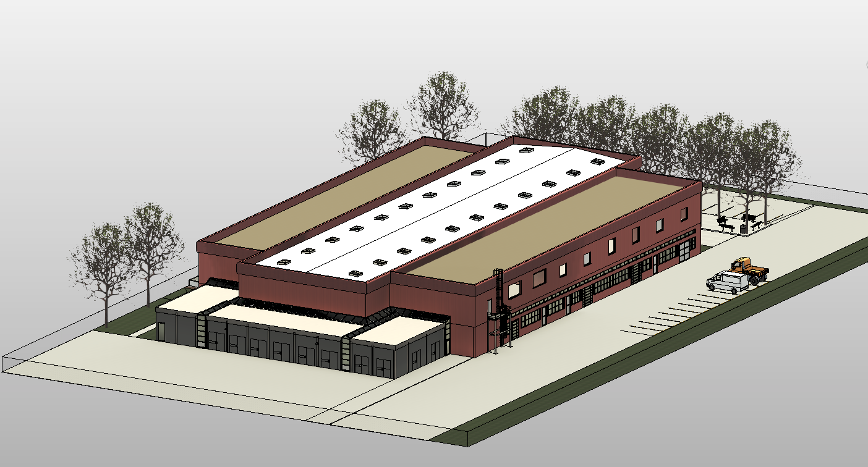
1. Vorstellung des Projekts
Aufbereitung und Bereinigung des Modells des Laborgebäude LGS für 3D-Druck
Software: Revit, AutoCAD, Materialise Magics und PSW 3.6 FORMIG
Lasersinterdrucker: FORMIGA P110 von EOS
Ergebnis:
gedrucktes Modell im Maßstab 1:250
bereinigte Dateien
dazu Projektbericht
Abb. 1: ursprüngliches Modell in Revit

Slide 4
2. Forschungsfragen
Wie müssen BIM Modelle vereinfacht werden, damit sie druckbar werden?
Welche Softwaresysteme benötigt man, um einen 3D-Druck durchzuführen?

Slide 5
3. Aktueller Arbeitsstand und Erkenntnisse
Daten erhalten für Software Revit
Bearbeiten von komplexen Bauteilen (Geländern, Stützen, Fenster, Feuerleiter, …)
Entfernen nicht zu druckender Bereiche
Export in Magics problematisch
Datenverlust mit .dwg und .fbx
Bearbeitung sehr Zeitaufwendig mit .stl Export von Revit
Export nach AutoCAD
Fassadenfenster einfach löschbar
Komplexe Bauteile leicht nachzubearbeiten
Revit Dateien mit Git trackbar, mergen problematisch
Parallele Bearbeitung möglich
Zugriff auf aktuellen Stand für alle gewährleistet

Slide 6
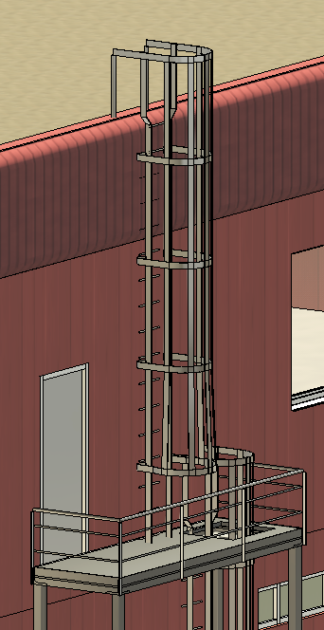
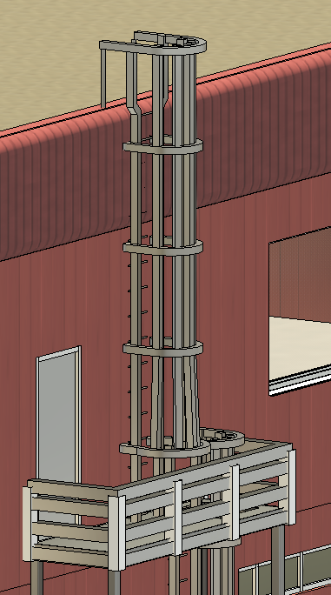
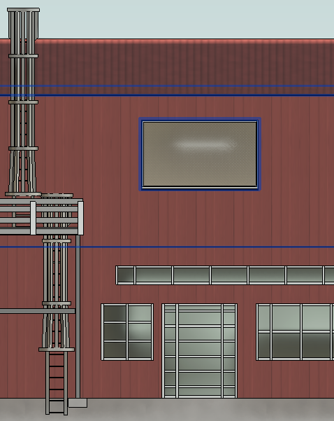
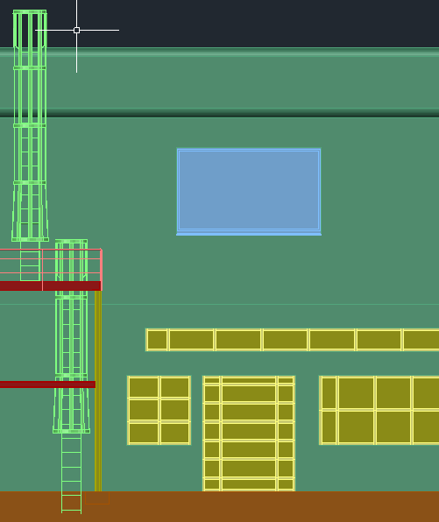
3. Aktueller Arbeitsstand
Abb. 2: Änderung Feuerleiter (links original, rechts bearbeitet)
Abb. 3: Darstellung Fenster (links Revit, rechts AutoCAD)
Abb. 2 Benutzeroberfläche in Allplan

Slide 7
4. Weiterer Zeitplan
Bearbeitung des Modells in Revit und AutoCAD
Export ins STL-Format
Weiterbearbeitung in Materialise Magics
Fehler beheben
Skalierung
Schnitte erstellen
Schrumpffolie
Modell im Bauraum anordnen
Druck: ca. 20h + 20h Abkühlen → bis Ende Juni
danach Entpacken und Reinigen der Bauteile

